Slide 1
Unit 4: Tumbuhan
Darjah 4

Slide 2
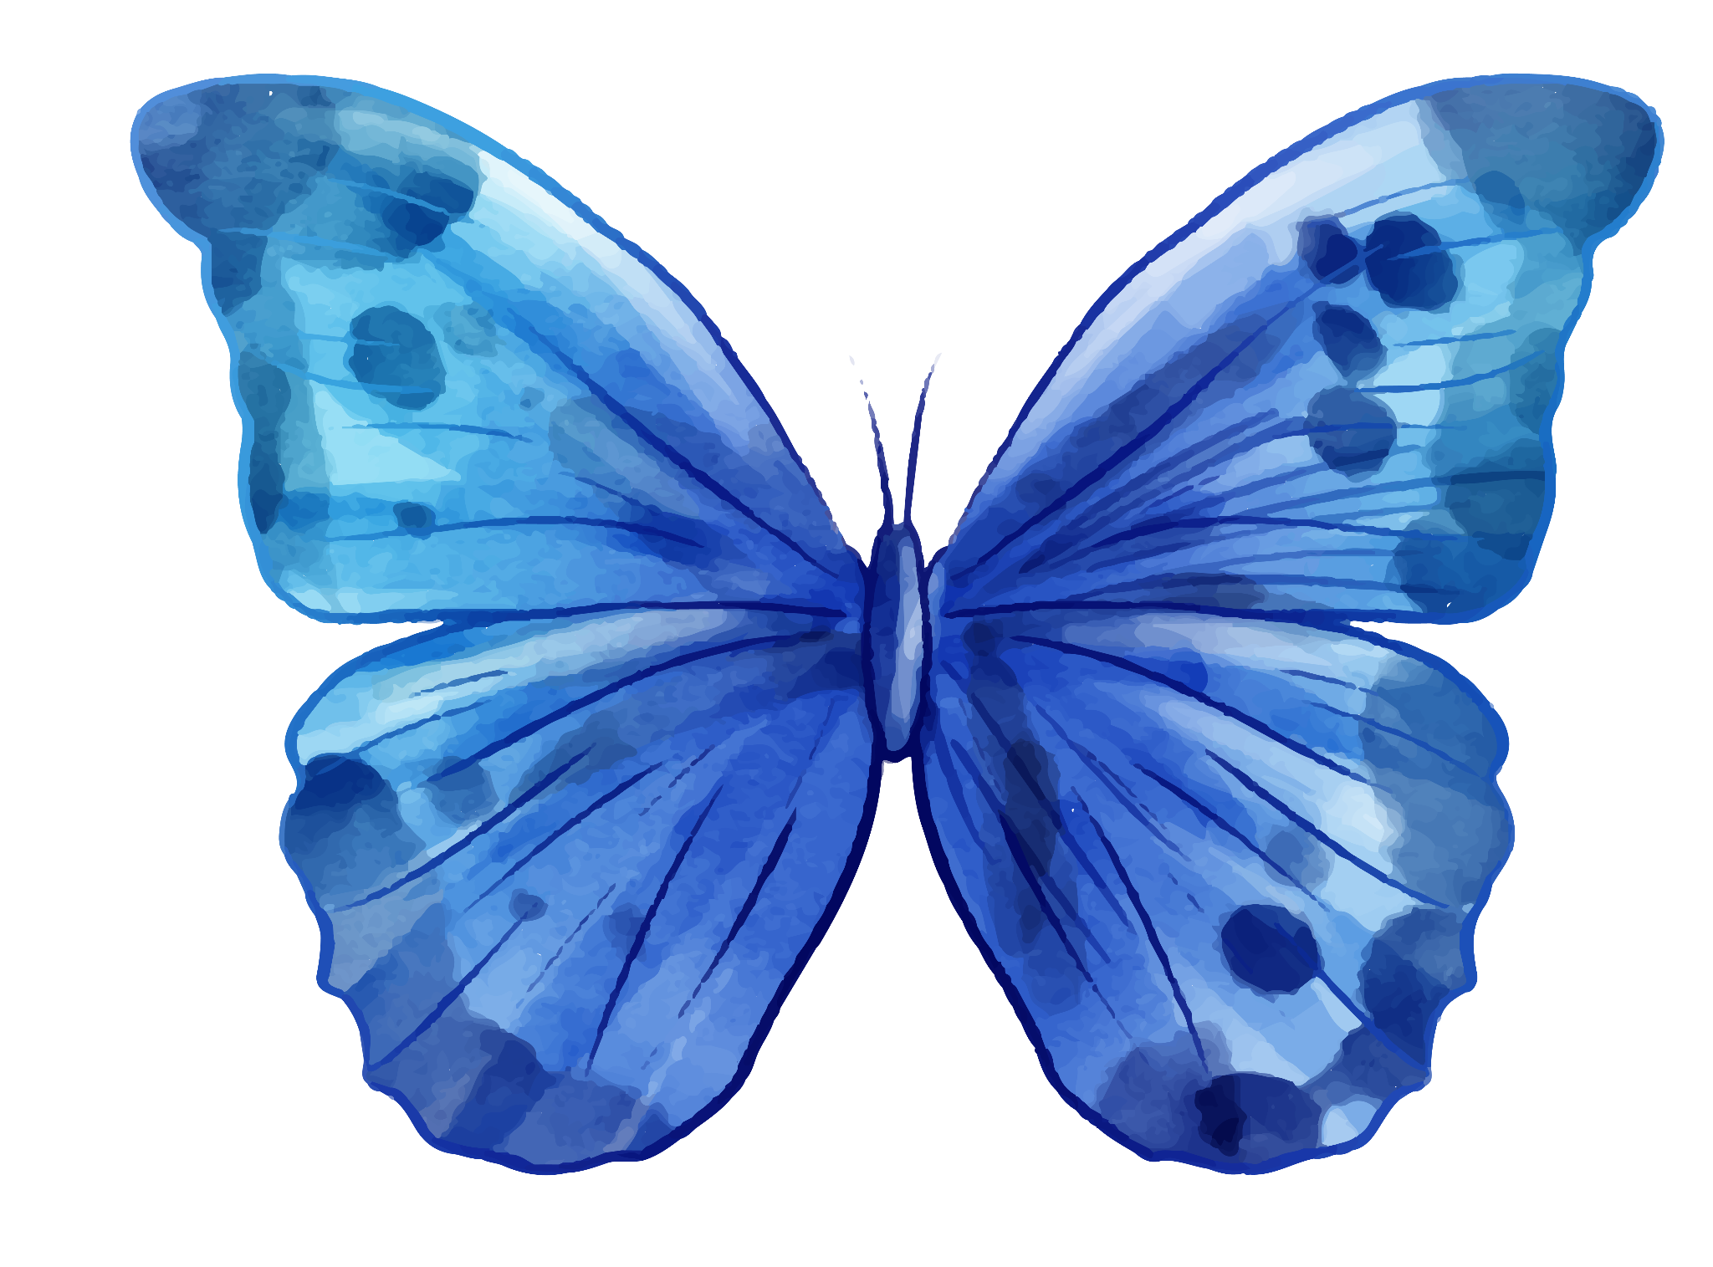
Objektif Pembelajaran
01.
02.
03.
Menyatakan tumbuhan bergerak balas terhadap rangsangan melalui pemerhatian menerusi pelbagai media.
Menghubungkait bahagian tumbuhan yang bergerak balas dengan jenis rangsangan.
Membuat kesimpulan bahagian tumbuhan yang bergerak balas terhadap rangsangan dengan menjalankan penyiasatan

Slide 3
Objektif Pembelajaran
04.
05.
06.
Menyatakan maksud fotosintesis.
Menyenaraikan keperluan tumbuhan semasa proses fotosintesis.
Menyatakan hasil fotosintesis melalui pemerhatian menerusi pelbagai media.
07.
Menaakul kepentingan fotosintesis terhadap hidupan

Slide 4
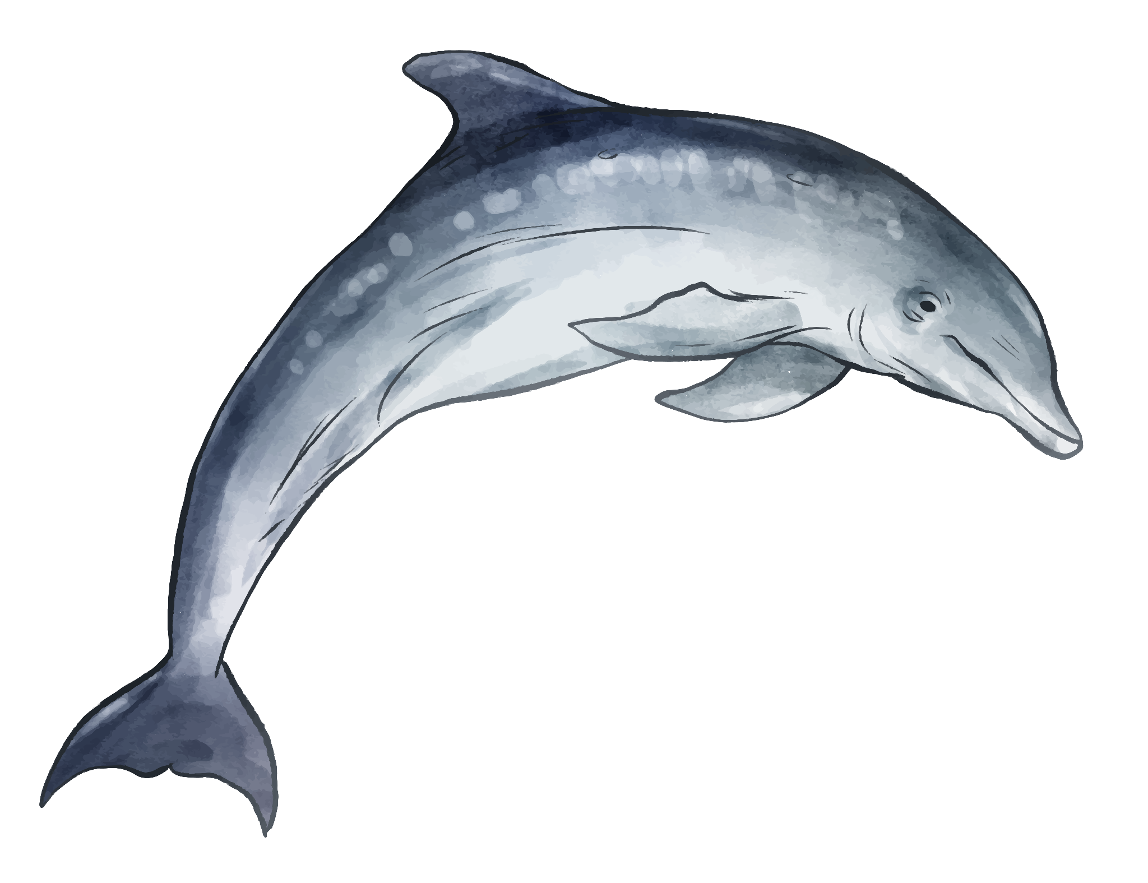
Isi Kandungan
01.
02.
03.
04.
Gerak Balas Tumbuh-Tumbuhan
Fotosintesis
Hasil Proses Fotosintesis
Kepentingan Fotosintesis

Slide 5
01.
Gerak Balas Tumbuh-Tumbuhan

Slide 6
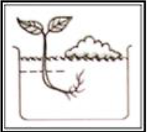
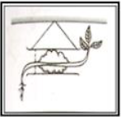
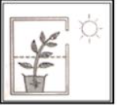
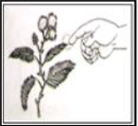
Gerak Balas Tumbuh-Tumbuhan
Air
Graviti
Cahaya Matahari
Sentuhan
Pemerhatian:
Akar anak benih bergerak ke arah kapas basah.
Pemerhatian:
• Akar anak benih bergerak ke arah graviti.
• Pucuk, daun dan batang anak benih bergerak menjauhi graviti.
Pemerhatian:
Pucuk, daun dan batang anak benih bergerak ke arah lubang pada kotak gelap.
Pemerhatian:
Daun pokok semalu menguncup apabila disentuh.
Kesimpulan:
Akar tumbuhan bergerak balas terhadap rangsangan air.
Kesimpulan:
Pucuk, daun dan batang tumbuhan bergerak balas terhadap cahaya Matahari.
Kesimpulan:
Daun tumbuhan bergerak balas terhadap sentuhan.
Kesimpulan:
Akar tumbuhan bergerak balas terhadap rangsangan graviti

Slide 7
02.
Fotosintesis

Slide 8
Fotosintesis
Fotosintesis ialah proses tumbuh-tumbuhan membuat makanan dengan sendiri

Slide 9
3. Keperluan Proses Fotosintesis
2.
Karbon dioksida:
Gas dalam udara yang masuk melalui daun.
1.
Cahaya Matahari: Sumber utama tenaga.
3.
Klorofil:
Bahan berwarna hijau pada tumbuhan.
4
Air:
Diserap masuk melalui akar.

Slide 10
03.
Hasil Proses
Fotosintesis

Slide 11
Hasil Proses Fotosintesis
2.
Klorofil menukarkan air serta karbon dioksida kepada glukosa dan oksigen
3. Glukosa yang terhasil, kemudiannya saling bergabung untuk membentuk kanji yang akan disimpan pada bahagian tumbuhan
1.
Klorofil menyerap
cahaya matahari

Slide 12
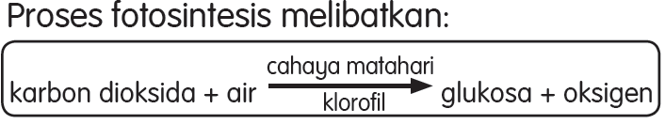
Hasil Proses Fotosintesis
Perlu:
Cahaya matahari
Klorofil
Air
Karbon dioksida
Hasil
Glukosa yang tersimpan dalam bentuk kanji
Gas oksigen

Slide 13
04.
Kepentingan Fotosintesis

Slide 14
Membekalkan sumber makanan
Memberikan sumber oksigen untuk pernafasan
Mengekalkan keseimbangan udara di alam ini
Kepentingan Fotosintesis

Slide 15
Sekian,
Terima Kasih

